Slide 1
Komunikasi Data Koreksi Kesalahan (Error Detection)
Dosen:
Sri Supatmi,S.Kom

Slide 2
Error Correction
Jika terdapat kesalahan terdeteksi maka pesawat penerima dapat menangani dengan 2 cara, yaitu:
Penerima dapat melakukan perbaikan atas kesalahan yang timbul → Forward Error Correction (FEC)
Jika penerima mendeteksi adanya kesalahan, maka penerima meminta pengirim untuk mengirim kembali blok data yang salah → Automatic Repeat Request (ARQ)
Dapat juga digunakan keduanya, sehingga eror minor dikerjakan menggunakan FEC sedangkan eror major menggunakan ARQ, teknik ini disebut Hybrid Automatic Repeat Request

Slide 3
Forward Error Corection (FEC)
Forward Error Corection (FEC) atau Error Corecting Code (ECC) dinyatakan sebagai penerusan koreksi kesalahan untuk mengindikasikan bahwa pesawat penerima sedang mengoreksi kesalahan.
1 bit pariti dapat mendeteksi satu bit salah
Agar diperoleh info posisi bit yang salah diperlukan info tambahan (beberapa bit pariti)
Kode Hamming mampu mendeteksi dan mengetahui posisi 1 bit yang salah di penerima

Slide 4
Kode Hamming
Kode Hamming merupakan kode non-trivial untuk koreksi kesalahan yang pertama kali diperkenalkan.
Kode ini dikenalkan oleh Richard Hamming (1950) sebagai kode tunggal pengoreksi kesalahan (single error-correcting code).
Kode ini dan variansinya telah lama digunakan untuk kontrol kesalahan pada sistem komunikasi digital.
Kode Hamming biner dapat direpresentasikan dalam bentuk persamaan:
(n,k) = (2^{m}-1, 2^{m}-1-m)

Slide 5
Contoh:
jika m = jumlah paritas = 3
k = jumlah data = 4
n = jumlah bit informasi yang membentuk n sandi = 7
maka kode Hamming nya adalah C (7,4)

Slide 6
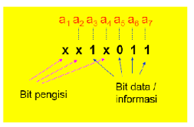
Kode Hamming
Posisi bit-bit Hamming dinyatakan dalam 2^{n} dengan n bilangan bulat sehingga bit-bit Hamming akan berada dalam posisi 1, 2, 4, 8, 16, dst..
Positions of redundancy bits in Hamming code:

Slide 7
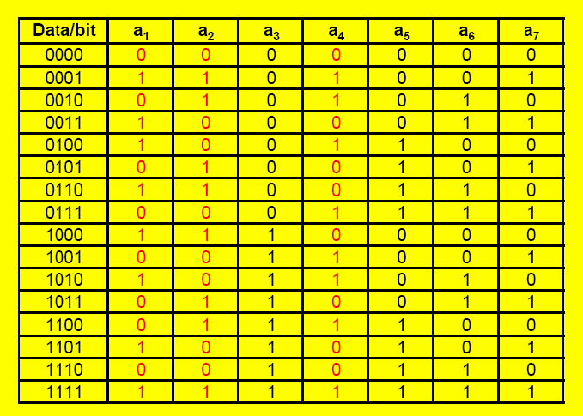
Tabel Hamming untuk informasi 4 bit

Slide 8
Untuk Informasi n-bit, cara pengecekannya adalah:
Tandai semua posisi bit yang merupakan pangkat dua sebagai bit parity. (posisi 1, 2, 4, 8, 16, 32, 64, etc.)
Posisi yang lain digunakan sebagai bit data yang akan dikodekan. (posisi 3, 5, 6, 7, 9, 10, 11, 12, 13, 14, 15, 17, etc.)
Masing-masing bit pengecek menghitung setiap posisi dengan cara menge-cek dan melewati, sebagai berikut:
Position 1: check 1 bit, skip 1 bit, check 1 bit, skip 1 bit, etc. (1,3,5,7,9,11,13,15,...) Position 2: check 2 bits, skip 2 bits, check 2 bits, skip 2 bits, etc. (2,3,6,7,10,11,14,15,...) Position 4: check 4 bits, skip 4 bits, check 4 bits, skip 4 bits, etc. (4,5,6,7,12,13,14,15,20,21,22,23,...) Position 8: check 8 bits, skip 8 bits, check 8 bits, skip 8 bits, etc. (8-15,24-31,40-47,...) Position 16: check 16 bits, skip 16 bits, check 16 bits, skip 16 bits, etc. (16-31,48-63,80-95,...) Position 32: check 32 bits, skip 32 bits, check 32 bits, skip 32 bits, etc. (32-63,96-127,160-191,...) etc.
Bit parity bernilai = 1 jika total bit ‘1’ diposisi yang dicek adalah ganjil (odd) dan bernilai 0 jika total bit ‘1’adalah genap (Even)

Slide 9
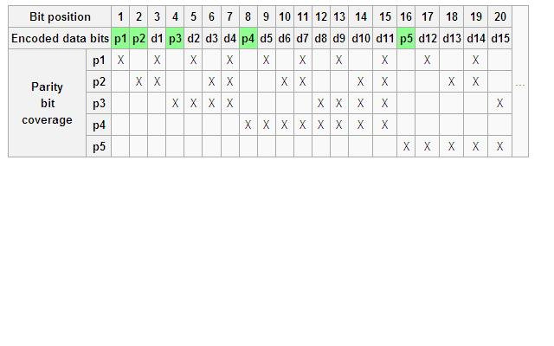

Slide 10
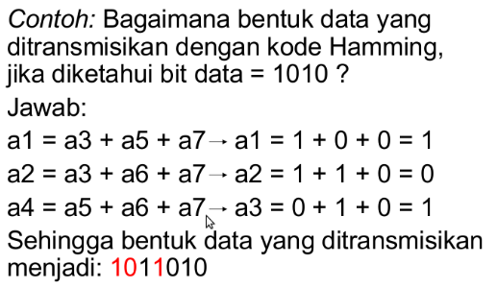

Slide 11
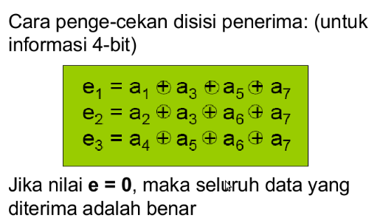

Slide 12
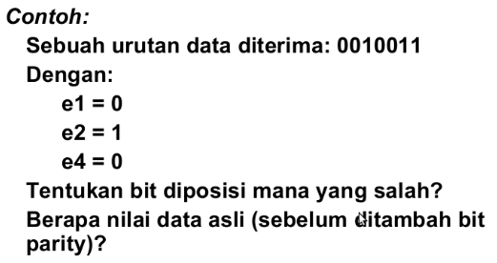

Slide 13
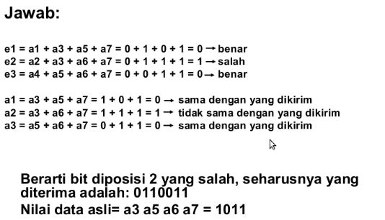

Slide 14
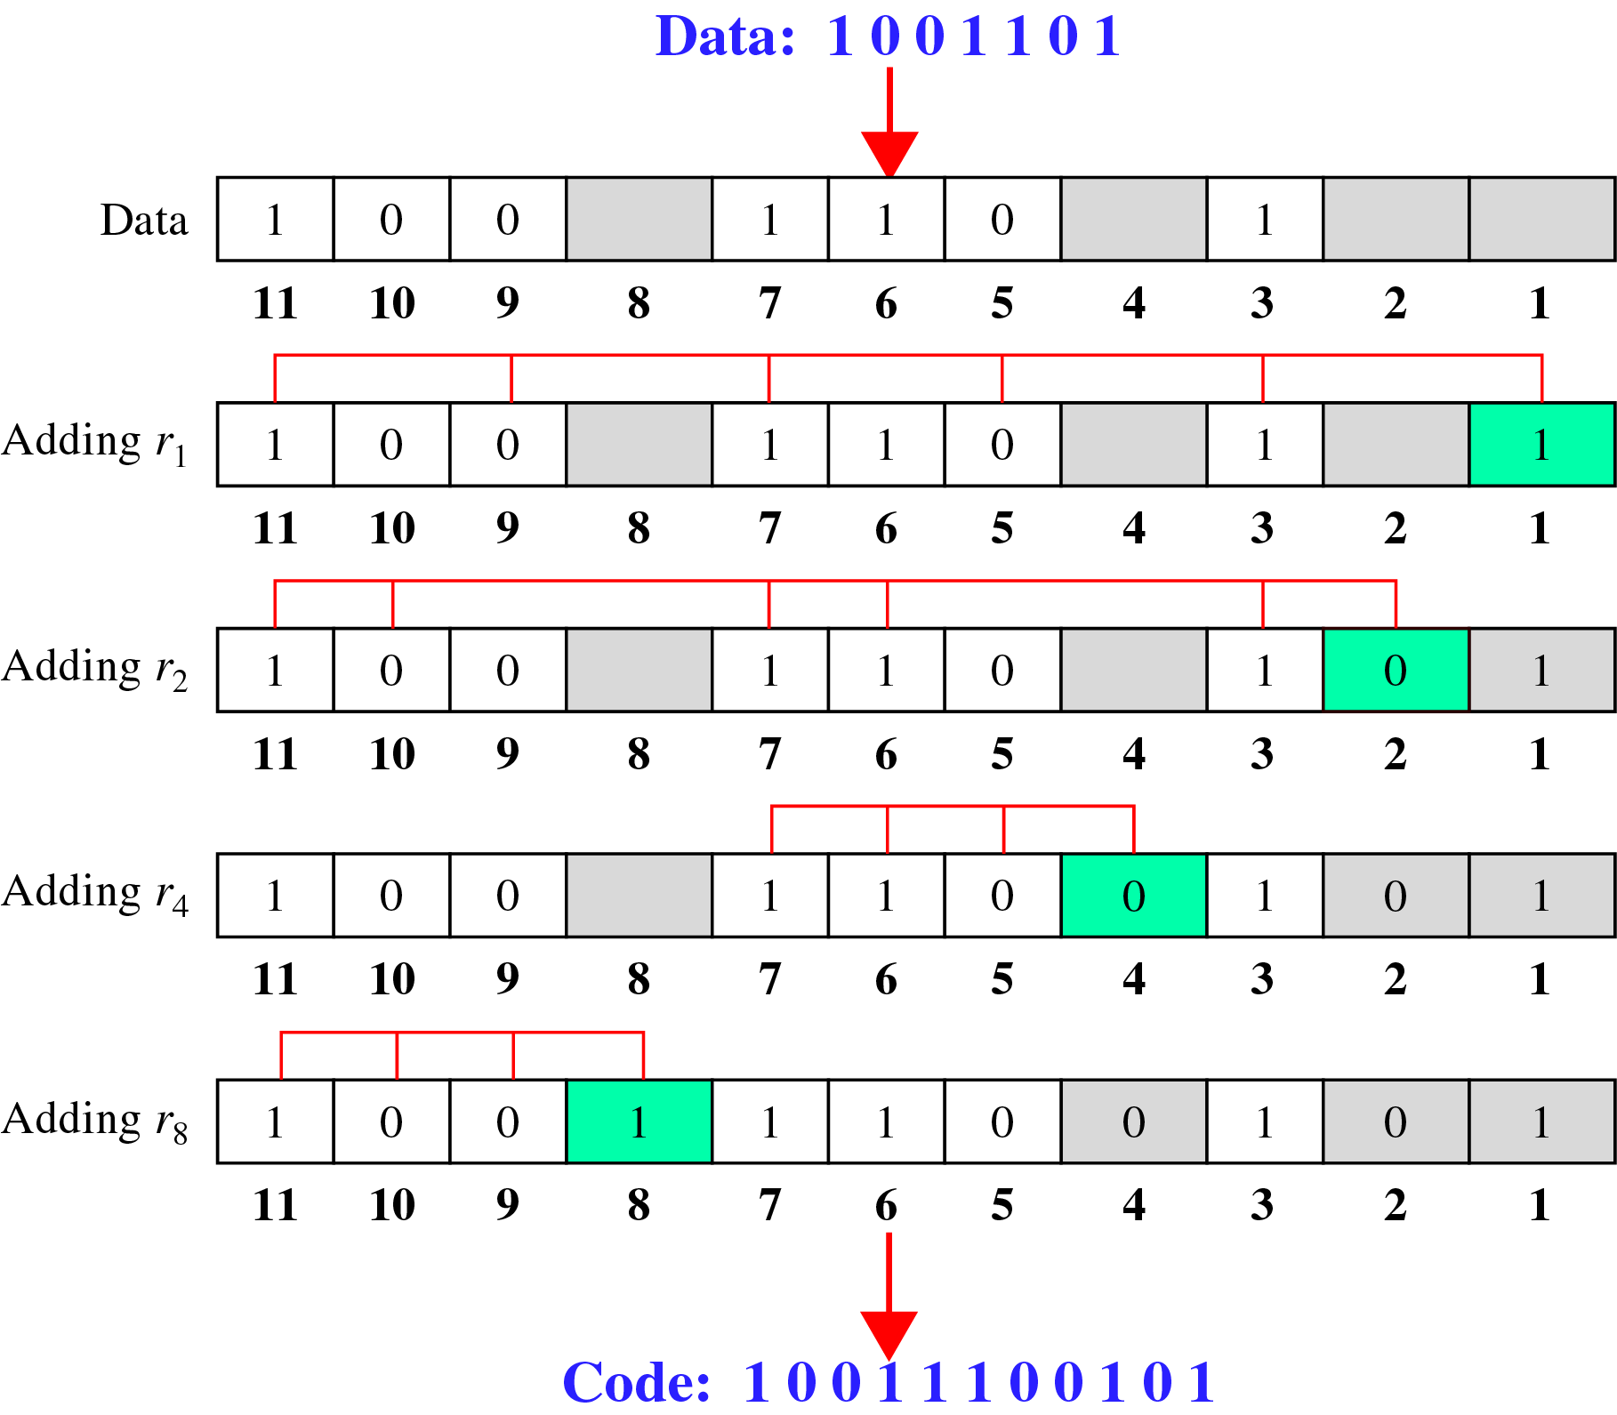
Calculating the r values
Data→ 1001101

Slide 15
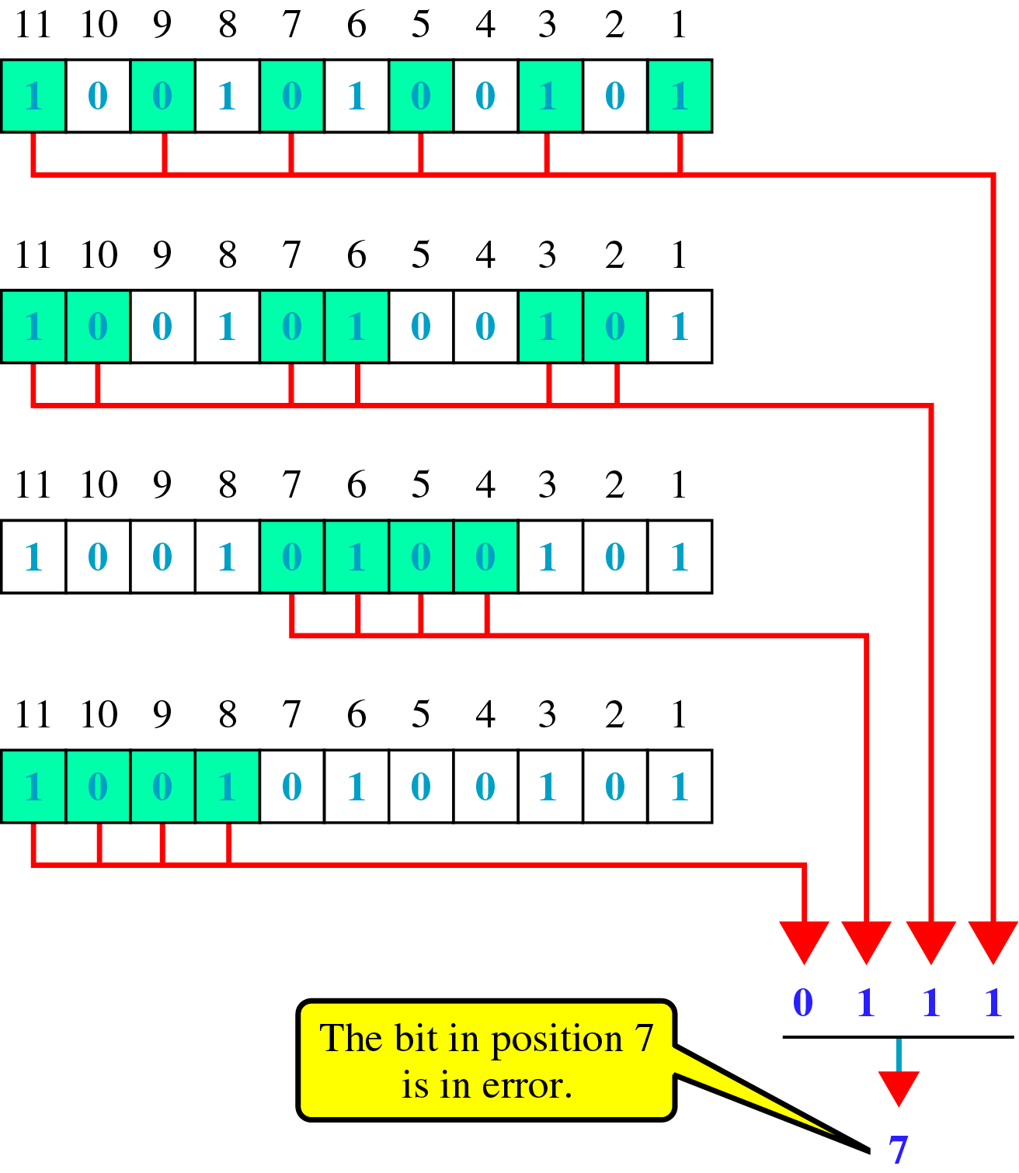
Error detection using Hamming Code

Slide 16
The End see you in Final Examination (UAS)

